Slide 1
BÀI 61: ong ông ung ưng

Slide 2
Tiết 1

Slide 4
ong
ông
ung
ưng

Slide 5
ong ông ung ưng
tr
ong
trong
dòng võng bổng cộng
/
/
/
/
thúng vũng đựng hửng
/
/
/
/

Slide 6
chong chóng

Slide 7
bông súng

Slide 8
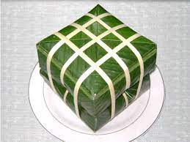
bánh chưng

Slide 9
Đọc
2
chong chóng
bông súng
bánh chưng

Slide 10
ong ông ung ưng
tr
ong
trong
dòng võng bổng cộng
thúng vũng đựng hửng
chong chóng
bông súng
bánh chưng

Slide 11
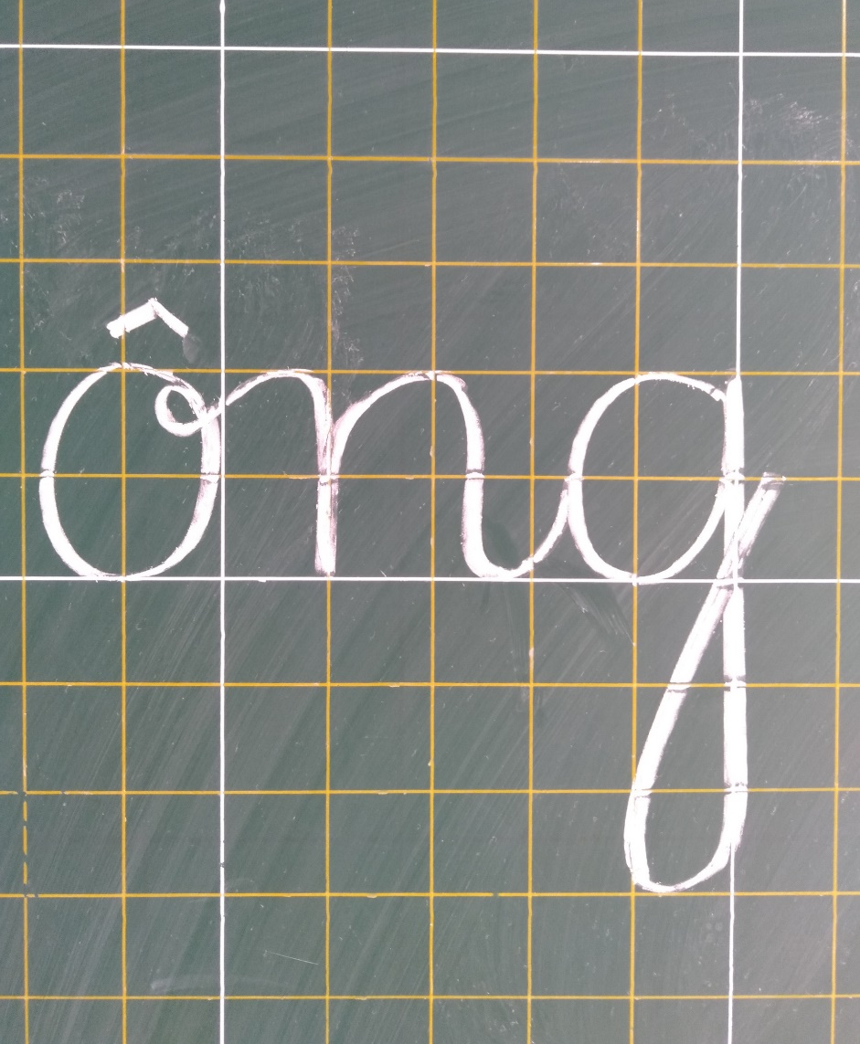

Slide 12
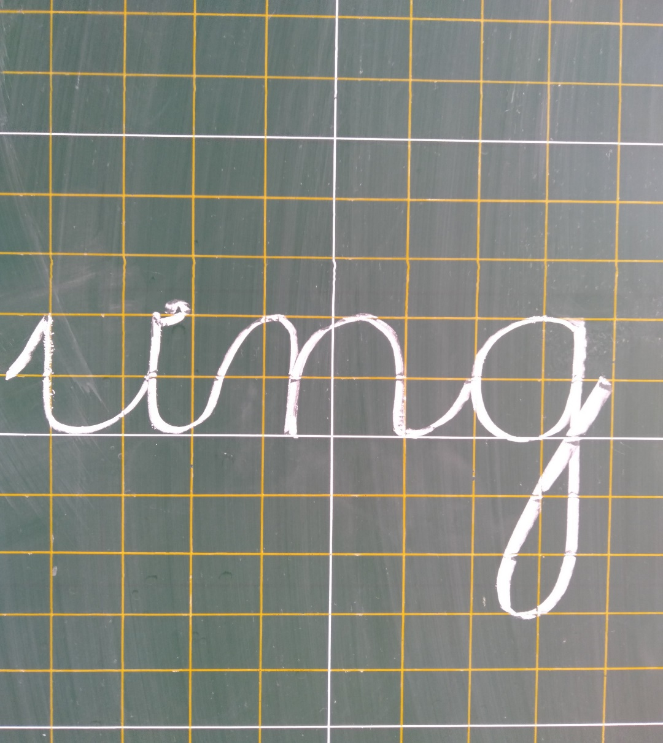

Slide 14
gi¶i lao

Slide 16
Tiết 2

Slide 17
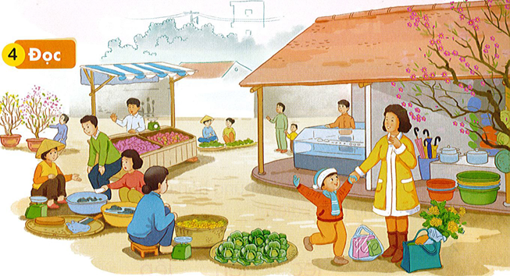
Nam theo mẹ đi chợ. Chợ đông vui và bán đủ thứ. Ngay từ cổng là những dãy hàng đồ dùng gia đình. Bên trong là hàng rau, thịt và cá.Nam thích lắm vì lần đầu cùng mẹ đi chợ.

Slide 18
Nam theo mẹ đi chợ. Chợ đông vui và bán đủ thứ. Ngay từ cổng là những dãy hàng đồ dùng gia đình. Bên trong là hàng rau, thịt và cá. Nam thích lắm vì lần đầu cùng mẹ đi chợ.
/
/
/
/
/
/

Slide 19
GIẢI LAO

Slide 20
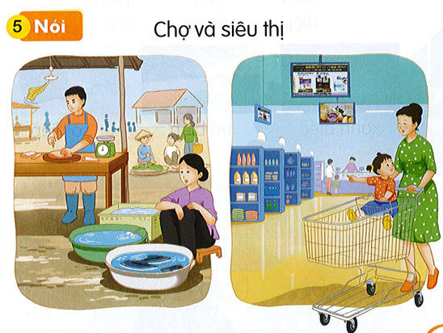

Slide 21
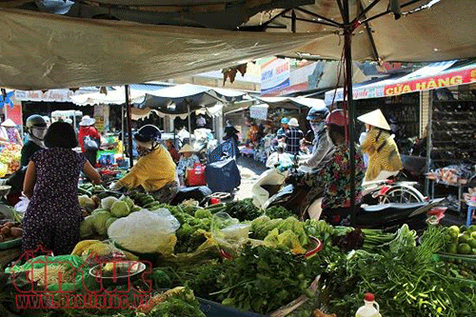
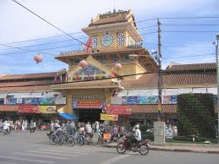
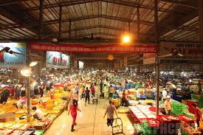
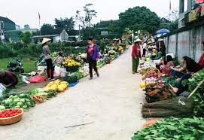
Một số hình ảnh về chợ

Slide 22
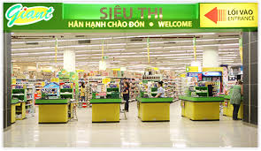
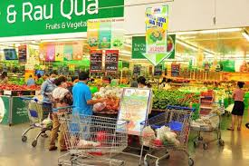
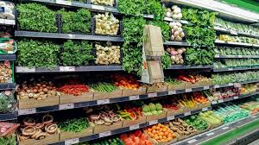
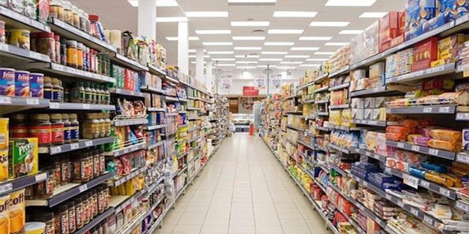
Một số hình ảnh của siêu thị

Slide 23
Củng cố - Dặn dò
Nhận xét tiết học

Slide 24
CHÀO TẠM BIỆT
Chúc các em chăm ngoan, học giỏi.

